Slide 1



Niveau
Niveau
Français
1AC
Période de remédiation
Palier Semaine 2
3
3
Séance 3
Lire en respectant le rythme des phrases.
Identifier ce qui est pareil et ce qui est différent entre deux personnages.

Slide 2



Structure des paliers
Mot
Phrase simple
Phrase enrichie
Phrase étendue
Paragraphe
Lecture fluence
Vous êtes ici
Compréhension directe
Palier 1
Palier 2
Palier 3
Palier 4

Slide 3
Repérage dans la période de remédiation
Consolidation
Lire en respectant le rythme des phrases.
Post-test
Révision
S1
S2
S3
S4
S1
S2
S3
S4
S1
S2
S3
S4
S1
S2
S1
S2
S3
S4
S5
S6
S1
S2
S3
S4
S1
S2
Identifier ce qui est pareil et ce qui est différent entre deux personnages.
Test de
validation
Palier suivant

Slide 4
Repérage dans la semaine
Séance 1
Tâche 1 : Lire correctement une série d’actions.
Tâche 2 : Comprendre ce que fait un personnage tout au long de sa journée.
Séance 2
Tâche 1 : Respecter les pauses en s’arrêtant correctement à la ponctuation.
Tâche 2 : Comprendre comment et pourquoi un personnage agit.
Séance 3
Tâche 1 : Lire en respectant le rythme des phrases.
Tâche 2 : Identifier ce qui est pareil et ce qui est différent entre deux personnages.
Séance 4
Rebrassage : réviser les acquis des trois séances de remédiation.

Slide 5

Structure de la séance
1
Ouverture de la séance
05 min
2
Lecture fluence
25 min
3
Compréhension de l’écrit
20 min
4
Clôture de la séance
05 min

Slide 6
Orientations didactiques pour cette séance
Tache à réussir par les élèves
A la fin de cette séance, les élèves seront capables de :
Lire en respectant le rythme des phrases.
Identifier ce qui est pareil et ce qui est différent entre deux personnages.
Stratégies et outils didactiques
La stratégie enseignée pendant le modelage et pratiquée pendant le reste de la séance est :
Lire avec un rythme régulier et naturel.
Marquer une pause brève après la virgule, plus longue après le point.
Comparer des personnages avec : plus, moins, le même, tous les deux, différents, …
Eléments de feedback
Pendant le feedback, attirer l’attention des élèves sur les erreurs fréquentes suivantes :
Ne pas lire trop vite ou trop lentement.
Lire avec une voix monotone sans intonation.
Ne pas cibler un seul aspect : nom, âge, taille, vêtements, qualités, défauts, …

Slide 7



Ouverture de la séance
5 min

Slide 8





Qui peut me rappeler la signification de ces icônes ?
Contrat de classe
Demander à 3 élèves au hasard

Slide 9
Qui peut me rappeler la signification de ces icônes ?
Contrat de classe
Demander à 3 élèves au hasard
Je participe activement. Je lève la main pour participer
Je prête attention quand l’enseignant parle
Je prête attention quand d’autres camarades répondent à l’enseignant
Si quelque chose n’est pas clair, je pose des questions
Je fais mes devoirs en classe et à la maison avec sérieux

Slide 10




Icônes pour l’enseignant
Pages réservées à l’enseignant
Consignes et explications données aux élèves (à dire à haute voix)
Page dans le livret de l’élève
Activité prioritaire à réaliser en classe
Activité optionnelle à omettre en cas de manque de temps

Slide 11



Icônes pour l’élève
Contrat de classe
J’utilise l’ardoise pour répondre
Pratique autonome
Pratique guidée en binôme

Slide 12

Atelier de lecture fluence
25 min

Slide 13
Déclaration de l’objectif

Slide 14




A la fin de cette séance, vous serez capables de :
Lire en respectant le rythme des phrases.
Rythme lent | Rythme rapide | Bon rythme
🚶 arrêt 🚶 arrêt … Difficile à suivre | 🏃🏃🏃 On n’entend pas très bien | 🚶🚶🚶 Fluide, on entend bien et on comprend bien

Slide 15
Checkpoint

Slide 16
Nous allons corriger rapidement l’exercice donné lors de la dernière séance.
Désigner au hasard quelques élèves pour lire leurs productions. Demander de justifier les réponses.
Rédigez des phrases simples avec une expression de cause et une expression de manière.
Cause | Manière
Pourquoi l’enfant pleure-t-il ? L’enfant pleure parce qu’il a perdu son jouet. L’enfant pleure car il a mal aux dents. | Comment les élèves lisent-ils le texte ? Les élèves lisent silencieusement le texte de lecture. Les élèves lisent avec attention le texte de lecture.

Slide 17
Réponses attendues :
Faire lire les phrases et rappeler rapidement les règles.
Rédigez des phrases simples avec une expression de cause et une expression de manière.
Cause | Manière

Slide 18
Mots à lire
avec attention

Slide 19
Je vais lire à haute voix ces mots. Nous allons les utiliser par la suite. Ecoutez bien.
Demander à quelques élèves de se lever et de lire les mots à haute voix.
Crayons
Goûts
Récréation
organisé
Fluide
Discret

Slide 20
Je vais lire cette phrase de deux manières différentes. Ecoutez bien !
Faire une lecture de ces phrases en respectant la ponctuation.
Malak et Karim sont frère et sœur.
Ils partagent les mêmes goûts : jeux, dessins animés et chansons.
À la récréation, ils courent, rient et s’amusent ensemble.

Slide 21
Voici ma bonne lecture.
Faire une lecture rapide, lente, sans pauses pour en montrer l’effet négatif sur la compréhension.
En classe, Malak est rapide et organisée, surtout en maths.
Karim est moins rapide, mais il est plus fort en français.
Il a une lecture fluide et claire.
Règles à retenir :
Je lis par groupes de mots.
J’évite la lecture mot par mot (trop hachée).
Je ne lis ni trop vite ni trop lentement (rythme régulier).

Slide 22
Maintenant, nous allons ensemble lire ces phrases à haute voix.
Inviter les élèves de lire en chœur les phrases. Apporter un feedback immédiat.
En classe, Malak est rapide et organisée, surtout en maths.
Karim est moins rapide, mais il est plus fort en français.
Il a une lecture fluide et claire.

Slide 23
Travail en binôme : un élève lit les phrases, l’autre écoute et corrige si nécessaire.
Demander aux élèves d’inverser les rôles après la première lecture.
Malak participe souvent, tandis que Karim reste plus discret et calme.
Ils sont différents, mais ils se complètent, et passent de bons moments ensemble à l’école.

Slide 24
Choisir quelques élèves et leur demander de lire les phrases. Demander des justifications.
Malak participe souvent, tandis que Karim reste plus discret et calme.
Ils sont différents, mais ils se complètent, et passent de bons moments ensemble à l’école.

Slide 25
Maintenant, lisez individuellement ces phrases à haute voix..
Désigner quelques élèves au hasard. Apporter un feedback immédiat.
Ma sœur dessine.
Ma sœur dessine avec ses crayons de couleur.
Ma sœur dessine avec ses crayons de couleur comme une artiste.
Ma sœur dessine avec ses crayons de couleur, comme une artiste, dans son carnet spécial de dessin.

Slide 26
Identifiez les élèves en difficulté et leur apporter des explications supplémentaires si nécessaire.
Ma sœur dessine.
Ma sœur dessine avec ses crayons de couleur.
Ma sœur dessine avec ses crayons de couleur comme une artiste.
Ma sœur dessine avec ses crayons de couleur, comme une artiste, dans son carnet spécial de dessin.

Slide 27
Atelier de compréhension
20 min

Slide 28
Déclaration de l’objectif

Slide 29
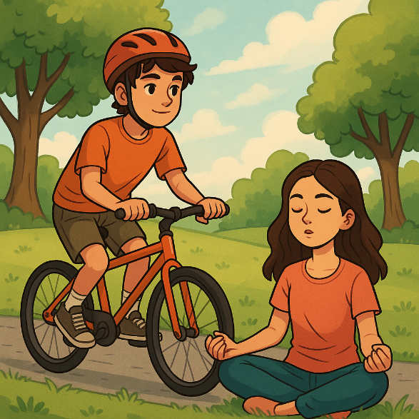
A la fin de cette séance, vous serez capables de :
Identifier ce qui est pareil et ce qui est différent entre deux personnages.
Elle fait moins de sport, mais plus de respiration.
Le garçon et la fille portent les mêmes couleurs.
Leurs activités sont différentes.
La jeune fille est plus calme que le garçon.

Slide 30

Regardez l’image puis lisez silencieusement le texte.
Demander aux élèves d’identifier les points communs et les différences entre les deux personnages..
Malak et Karim sont frère et sœur. Ils partagent les mêmes goûts : jeux, dessins animés et chansons. À la récréation, ils courent, rient et s’amusent ensemble. En classe, Malak est rapide et organisée, surtout en maths. Karim est moins rapide, mais il est plus fort en français. Il a une lecture fluide et claire. Malak participe souvent, tandis que Karim reste plus discret et calme. Ils sont différents, mais ils se complètent, et passent de bons moments ensemble à l’école.

Slide 31
Comment je fais pour Identifier ce qui est pareil et ce qui est différent entre deux personnages ?
Demander aux élèves d’observer les détails et de faire aussi des inférences.
Qu’est-ce qui est pareil et qu’est-ce qui est différent chez les deux personnages ?
Malak et Karim sont frère et sœur. Ils partagent les mêmes goûts : jeux, dessins animés et chansons. À la récréation, ils courent, rient et s’amusent ensemble. En classe, Malak est rapide et organisée, surtout en maths. Karim est moins rapide, mais il est plus fort en français. Il a une lecture fluide et claire. Malak participe souvent, tandis que Karim reste plus discret et calme. Ils sont différents, mais ils se complètent, et passent de bons moments ensemble à l’école.

Slide 32
J’observe les détails pour comparer les personnages : âge, nom, vêtements, métier, qualité, défaut, …
Expliquer que l’inférence demande de trouver d’autres informations à partir du contexte.
Qu’est-ce qui est pareil et qu’est-ce qui est différent chez les deux personnages ?
Malak est plus rapide # Karim est moins rapide
Malak est plus forte en maths # Karim est plus fort en français
Inférence : ce sont des élèves. Ils vont tous les deux au collège.
Malak et Karim sont frère et sœur. Ils partagent les mêmes goûts : jeux, dessins animés et chansons. À la récréation, ils courent, rient et s’amusent ensemble. En classe, Malak est rapide et organisée, surtout en maths. Karim est moins rapide, mais il est plus fort en français. Il a une lecture fluide et claire. Malak participe souvent, tandis que Karim reste plus discret et calme. Ils sont différents, mais ils se complètent, et passent de bons moments ensemble à l’école.

Slide 33
Voici quelques règles pour comprendre comment comparer des personnages.
Demander aux élèves de suivre attentivement ces explications.
Règles à retenir :
Ce qui est pareil | Ce qui est différent
Malak ressemble à son frère. Ils portent les mêmes vêtements. Ils vont tous les deux au collège. | Malak est moins calme que Karim. Malak est plus forte en français. Leurs activités sont différentes.

Slide 34
Maintenant, nous allons trouver ensemble ce qui est pareil et ce qui est différent entre ces personnages.
Demander aux élèves d’appliquer la même stratégie pour répondre à cette question.
Qu’est-ce qui est pareil et qu’est-ce qui est différent ?
……………………………………………………………………………………………………………………………...
Malak et Karim sont frère et sœur. Ils partagent les mêmes goûts : jeux, dessins animés et chansons. À la récréation, ils courent, rient et s’amusent ensemble. En classe, Malak est rapide et organisée, surtout en maths. Karim est moins rapide, mais il est plus fort en français. Il a une lecture fluide et claire. Malak participe souvent, tandis que Karim reste plus discret et calme. Ils sont différents, mais ils se complètent, et passent de bons moments ensemble à l’école.

Slide 35
Réponses attendues.
Expliquer aux élèves : les personnages font les mêmes activités : tout est pareil chez eux.
Ils courent, rient et s’amusent.
Qu’est-ce qui est pareil et qu’est-ce qui est différent ?
Tous les deux aiment jouer et s’amuser.
Malak et Karim sont frère et sœur. Ils partagent les mêmes goûts : jeux, dessins animés et chansons. À la récréation, ils courent, rient et s’amusent ensemble. En classe, Malak est rapide et organisée, surtout en maths. Karim est moins rapide, mais il est plus fort en français. Il a une lecture fluide et claire. Malak participe souvent, tandis que Karim reste plus discret et calme. Ils sont différents, mais ils se complètent, et passent de bons moments ensemble à l’école.

Slide 36
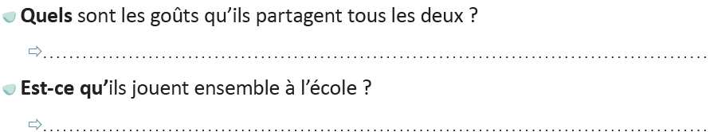
Répondez à ces questions. Travaillez en binômes.
Circuler dans les rangs. Demander aux élèves de justifier leurs réponses.
Malak et Karim sont frère et sœur. Ils partagent les mêmes goûts : jeux, dessins animés et chansons. À la récréation, ils courent, rient et s’amusent ensemble. En classe, Malak est rapide et organisée, surtout en maths. Karim est moins rapide, mais il est plus fort en français. Il a une lecture fluide et claire. Malak participe souvent, tandis que Karim reste plus discret et calme. Ils sont différents, mais ils se complètent, et passent de bons moments ensemble à l’école.

Slide 37
Réponses attendues.
Expliquer aux élèves : les personnages font les mêmes actions : ils ont les mêmes goûts.
Ils ont les mêmes goûts : jeux, dessins animés et chansons.
Oui, ils jouent ensemble pendant la récréation.
Malak et Karim sont frère et sœur. Ils partagent les mêmes goûts : jeux, dessins animés et chansons. À la récréation, ils courent, rient et s’amusent ensemble. En classe, Malak est rapide et organisée, surtout en maths. Karim est moins rapide, mais il est plus fort en français. Il a une lecture fluide et claire. Malak participe souvent, tandis que Karim reste plus discret et calme. Ils sont différents, mais ils se complètent, et passent de bons moments ensemble à l’école.

Slide 38
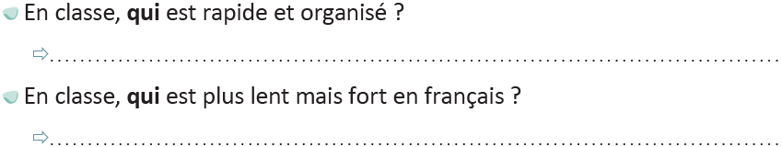
Répondez à ces questions. Travaillez individuellement.
Circuler dans les rangs. Demander aux élèves de justifier leurs réponses.
Malak et Karim sont frère et sœur. Ils partagent les mêmes goûts : jeux, dessins animés et chansons. À la récréation, ils courent, rient et s’amusent ensemble. En classe, Malak est rapide et organisée, surtout en maths. Karim est moins rapide, mais il est plus fort en français. Il a une lecture fluide et claire. Malak participe souvent, tandis que Karim reste plus discret et calme. Ils sont différents, mais ils se complètent, et passent de bons moments ensemble à l’école.

Slide 39
Réponses attendues.
Expliquer aux élèves : les personnages n’ont pas les mêmes compétences. Ils sont différents.
C’est Malak. Elle est plus rapide et plus organisée.
C’est Karim. Il est plus lent mais fort en français.
Malak et Karim sont frère et sœur. Ils partagent les mêmes goûts : jeux, dessins animés et chansons. À la récréation, ils courent, rient et s’amusent ensemble. En classe, Malak est rapide et organisée, surtout en maths. Karim est moins rapide, mais il est plus fort en français. Il a une lecture fluide et claire. Malak participe souvent, tandis que Karim reste plus discret et calme. Ils sont différents, mais ils se complètent, et passent de bons moments ensemble à l’école.

Slide 40
Lisez le texte suivant à haute voix.
Corriger les erreurs. Apporter un feedback immédiat en donnant un modèle de lecture.
Malak et Karim sont frère et sœur. Ils partagent les mêmes goûts : jeux, dessins animés et chansons. À la récréation, ils courent, rient et s’amusent ensemble. En classe, Malak est rapide et organisée, surtout en maths. Karim est moins rapide, mais il est plus fort en français. Il a une lecture fluide et claire. Malak participe souvent, tandis que Karim reste plus discret et calme. Ils sont différents, mais ils se complètent, et passent de bons moments ensemble à l’école.

Slide 41

Clôture de la séance
5 min

Slide 42
C’est la fin de la séance. Qui peut me rappeler ce que nous avons appris aujourd’hui ?
Désigner quelques élèves.
1. Aujourd’hui, nous avons appris :
2. Nous avons aussi appris :

Slide 43
Voilà ce que nous avons appris aujourd’hui :
Demander aux élèves de recopier cette synthèse dans les cahiers.
Comparer des personnages :
Ce qui est pareil | Ce qui est différent
Malak ressemble à son frère. Ils portent les mêmes vêtements. Ils vont tous les deux au collège. | Malak est moins calme que Karim. Malak est plus forte en français. Leurs activités sont différentes.

Slide 44

N’oubliez pas de faire ces activités à la maison.
Entrainez-vous à lire à haute voix le texte p. 60 du livret.
Rédigez des phrases simples pour dire ce qui est pareil et ce qui est différent chez quelques uns de vos amis.

Slide 45

C’est la fin de notre séance. N’oubliez pas de réviser votre leçon et de terminer vos devoirs !

